Slide 1
Организация работы районной Комиссии по делам несовершеннолетних и защите их прав в новогодние праздничные дни
Декабрь 2023 года –
январь 2024 года

Slide 2
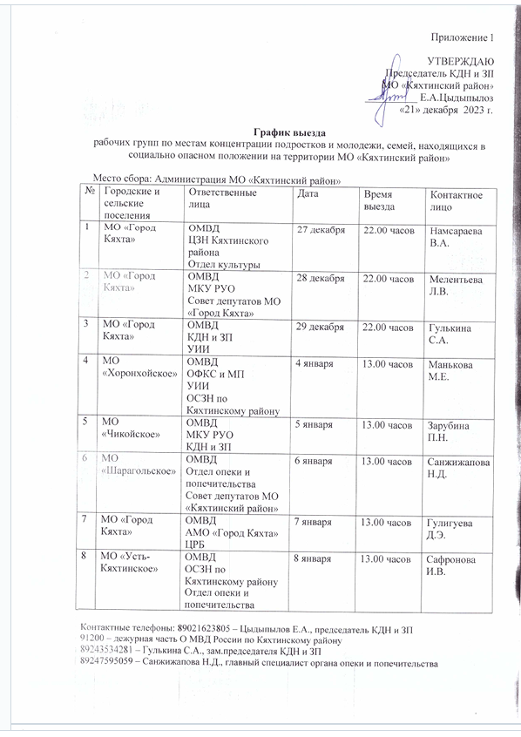
Распоряжение «Об организации дежурств»

Slide 3
посещение новогоднего представления

Slide 4
Полицейский Дед Мороз

Slide 5
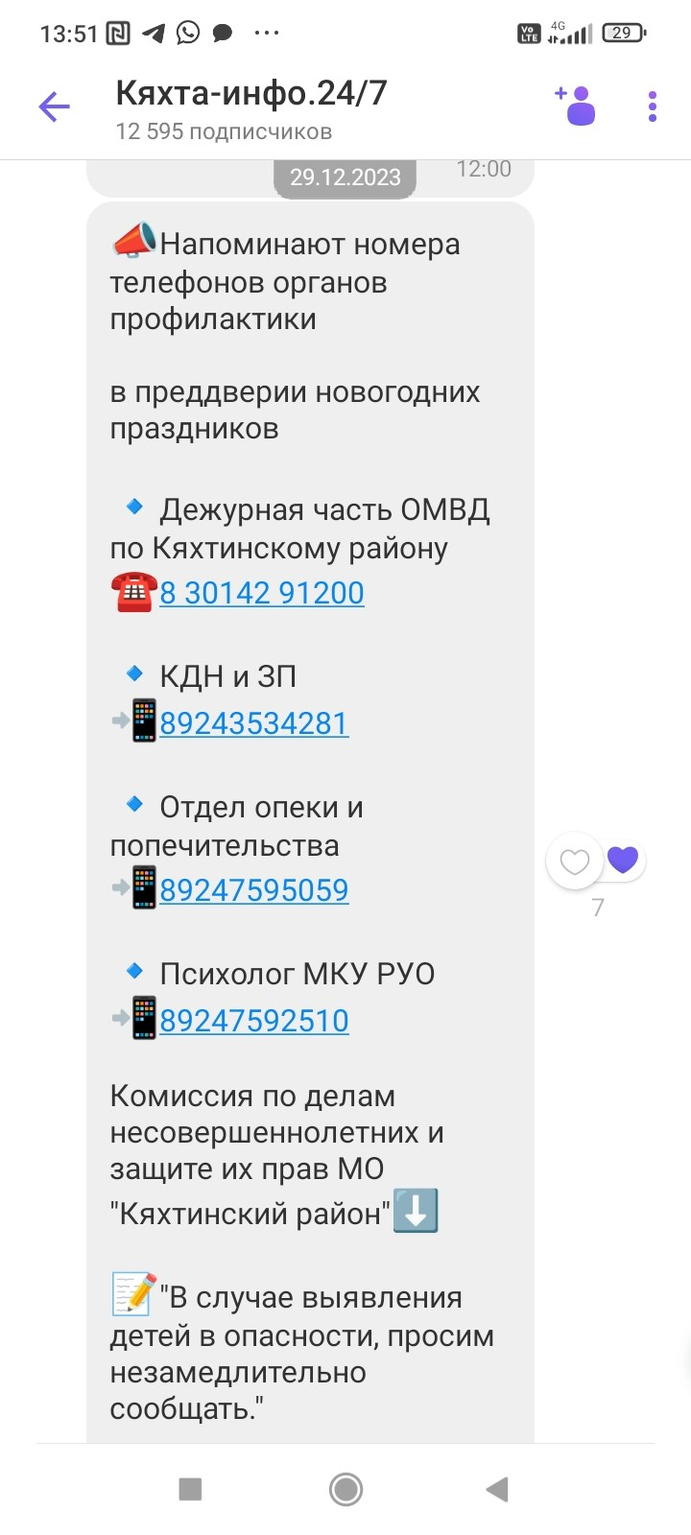
Размещение информации

Slide 6
Семейный патронаж
с.Усть-Кяхта
г.Кяхта

Slide 7
г.Кяхта
с.Шарагол

Slide 8
с.Шарагол
с.Шарагол

Slide 9
с.Ивановка
с.Чикой

Slide 10
с.Чикой
с.Чикой

Slide 11
Семья Дружининых, с.Чикой

Slide 12
Семья Шангиных - Леснеевых
5 января
6 января

Slide 13
Специалисты ЦРБ, ОСЗН, отдела опеки

Slide 14
Дежурства по барам, кафе, ресторанам

Slide 15
Спортивные каникулы

Slide 16
Выявленные административные правонарушения
01.01.2024 года в ГБУЗ «Кяхтинская ЦРБ» обратился несовершеннолетний К., 2011 года рождения, диагноз «Алкогольная интоксикация»
Привлечена к административной ответственности
законный представитель – опекун Ж., наложен штраф в
размере 1500 рублей (по ст.20.22 КРФоАП)

Slide 18
02.01.2024 года продана бутылка газированного сидра марки «Мистер Лис», емкостью 1 литр, в магазине «Саша» по ул.Юбилейная, г.Кяхта. Продавцу вынесено административное наказание в виде штрафа в размере 15 000 рублей

Slide 19
Результат работы субъектов профилактики
В период новогодних праздничных каникул несовершеннолетние и законные представители, состоящие на различных видах учета, к административной и уголовной ответственности не привлекались.

Slide 20
Благодарим за совместную работу
Штатные специалисты Комиссии
Отдел опеки и попечительства
ГБУЗ «Кяхтинская ЦРБ»
ОСЗН по Кяхтинскому району
ОФКС и МП
Отдел культуры
ОМВД России по Кяхтинскому району
МКУ РУО
ЦЗН по Кяхтинскому району
Уголовно-исполнительная инспекция
Водители МБУ «АХС»

Slide 21
Спасибо за внимание!

